Slide 1
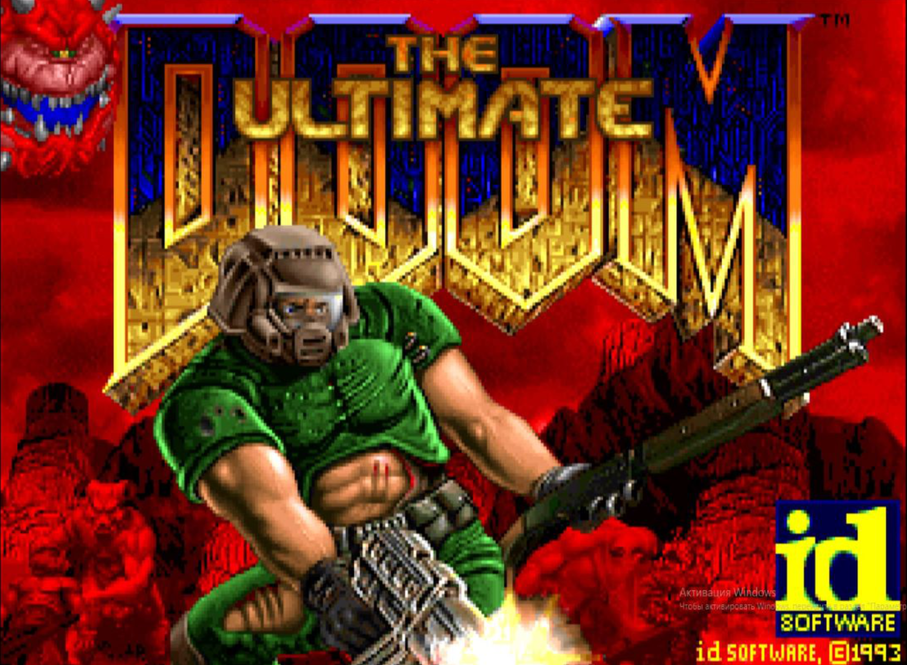
Игра DOOM
Работу сделали Красильникова Кристина и Ушаров Никита

Slide 2
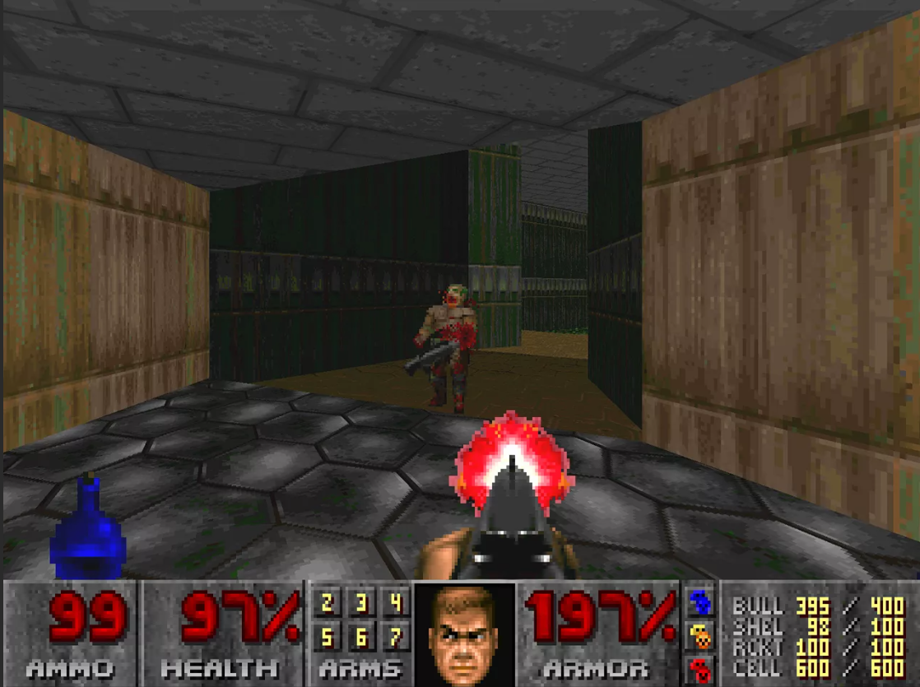
Идея
Создание увлекательного 3D шутера от первого лица, в котором присутствует разнообразие оружия и монстров, которые будут нападать на игрока. Главная суть - выжить и добраться до определённой точки.

Slide 3
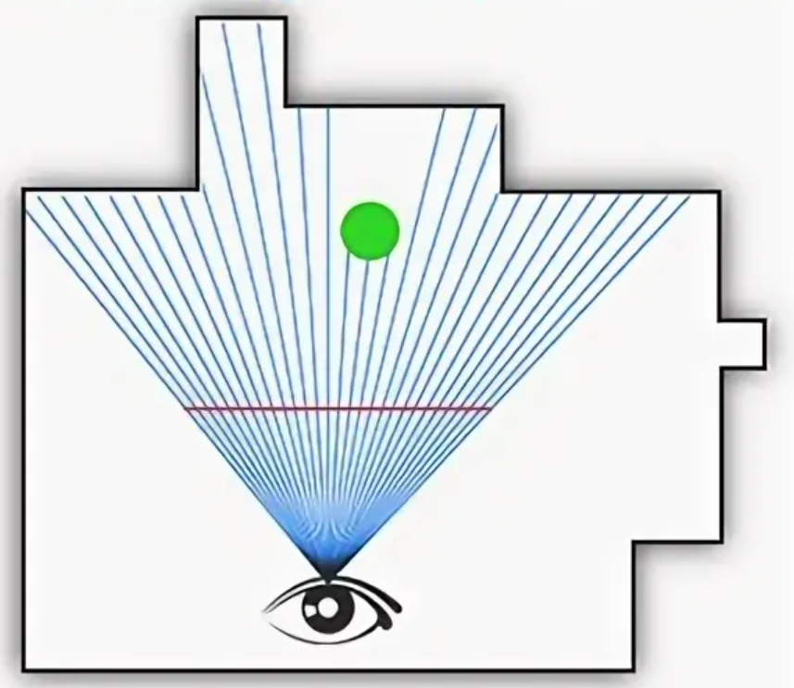
Как работает игра?
Игра работает на ray casting (один из методов прорисовки в компьютерной графике)
Принцип ray casting заключается в том, чтобы попиксельно отслеживать испускаемые из глаза лучи, чтобы найти ближайший объект, препятствующий пути каждого луча — представьте, что изображение — это проволочная сетка, а каждый квадрат сетки — это пиксель. Таким образом мы можем определить объект, который видит глаз через этот пиксель.

Slide 4
В игре имеются классы:
Основной (сам ray casting)
Отрисовка текстур, оружия, мини карты ...
Спрайтов и их интерактив
Управления персонажем и взаимодействие со спрайтами
Меню игры

Slide 5
Технологии
Python
pygame
os
collections (для обработки анимации спрайтов и оружия)

Slide 6
Выводы
Игра является тем, чем задумывалась в начале разработки и соответствует техническому заданию.
В игру можно добавить каких — то боссов, сюжет, дружелюбных npc с которыми можно торговаться, ограниченное количество патронов, взаимодействие с самой локацией(валяющиеся аптечки, патроны, броня ...)

Slide 7


